Slide 1
Emil Hakl: O rodičích a dětech
CJLB507 Česká postkomunistická literatura, JS 2023
Dominik Bárt

Slide 2
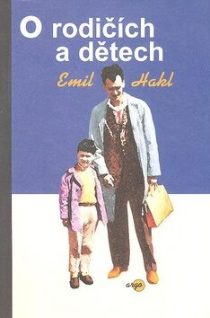
Emil Hakl, vl. jménem Jan Beneš, nar. 1958
Bibliografie po Rodiče a děti:
poezie
Rozpojená slova (1991)
Zkušební trylky z Marsu (2000)
próza
Konec světa (2001)
Intimní stránka Sabriny Black (2002)
O rodičích a dětech (2002)
Argo, 1.—3. vydání (2002, 2003, 2008)
Magnesia Litera za prózu (2003)
filmová adaptace Vladimíra Michálka (2008)

Slide 3
Dialog otce a syna během pár hodin
„[…] hlavní protagonisté se smutkem čelí všednosti dnů a ubíjejícím zaměstnáním. Jako jedinou záchranu před těmito stavy nabízí Hakl mluvení“ (Malá 2014: 404)
„Hakl se tedy spoléhá na rozhovor jako vyprávěcí médium“ (Trávníček 2002: 23)
přičemž:
„[s]tejně podstatné je totiž v Haklově rozhovoru jak to, co si otec se synem řekli, tak i to, co zůstalo viset v řeči, co řeč nepředala.“ (tamtéž)
„[Haklovu knihu i důvod psaní] lze chápat jako potřebu sdělit něco ve chvíli, kdy nic velkého sdělit nelze“ (tamtéž)
Trávníček dává do souvislosti např. se sougeneračním Kahudou či Topolem, Hakl však nestrhává imaginací ani narativními postupy, je prostý, pozorující – a zároveň autofikce

Slide 4
Vztah k tradici: Hrabal (hrabalovsky hospodské pábitelství), Hašek (anekdotický humor), dialog jako hlavní narativní prvek, prostředí periferie
Generační próza
a) rodinná identita a role (zvl. mužů)
- otec (72 let) a syn-vypravěč (42 let)
+ retrospektivně děd
+ potomek syna-vypravěče
b) sociálně-politická reflexe jak historických etap (WWII, r. 48, r. 68, normalizace), tak současnosti (90s)

Slide 5
Generační román – sociálně-politická reflexe napříč generacemi a vztahy otec-syn etc.
90s:
nejmladší generace (syn vypravěče)
mladší–střední generace (vypravěč)
stará generace (otec)
retrospektivně děd uzavírá kruh a ukazuje cykličnost rodinné identity a „malých“ dějin

Slide 6
s. 70

Slide 7
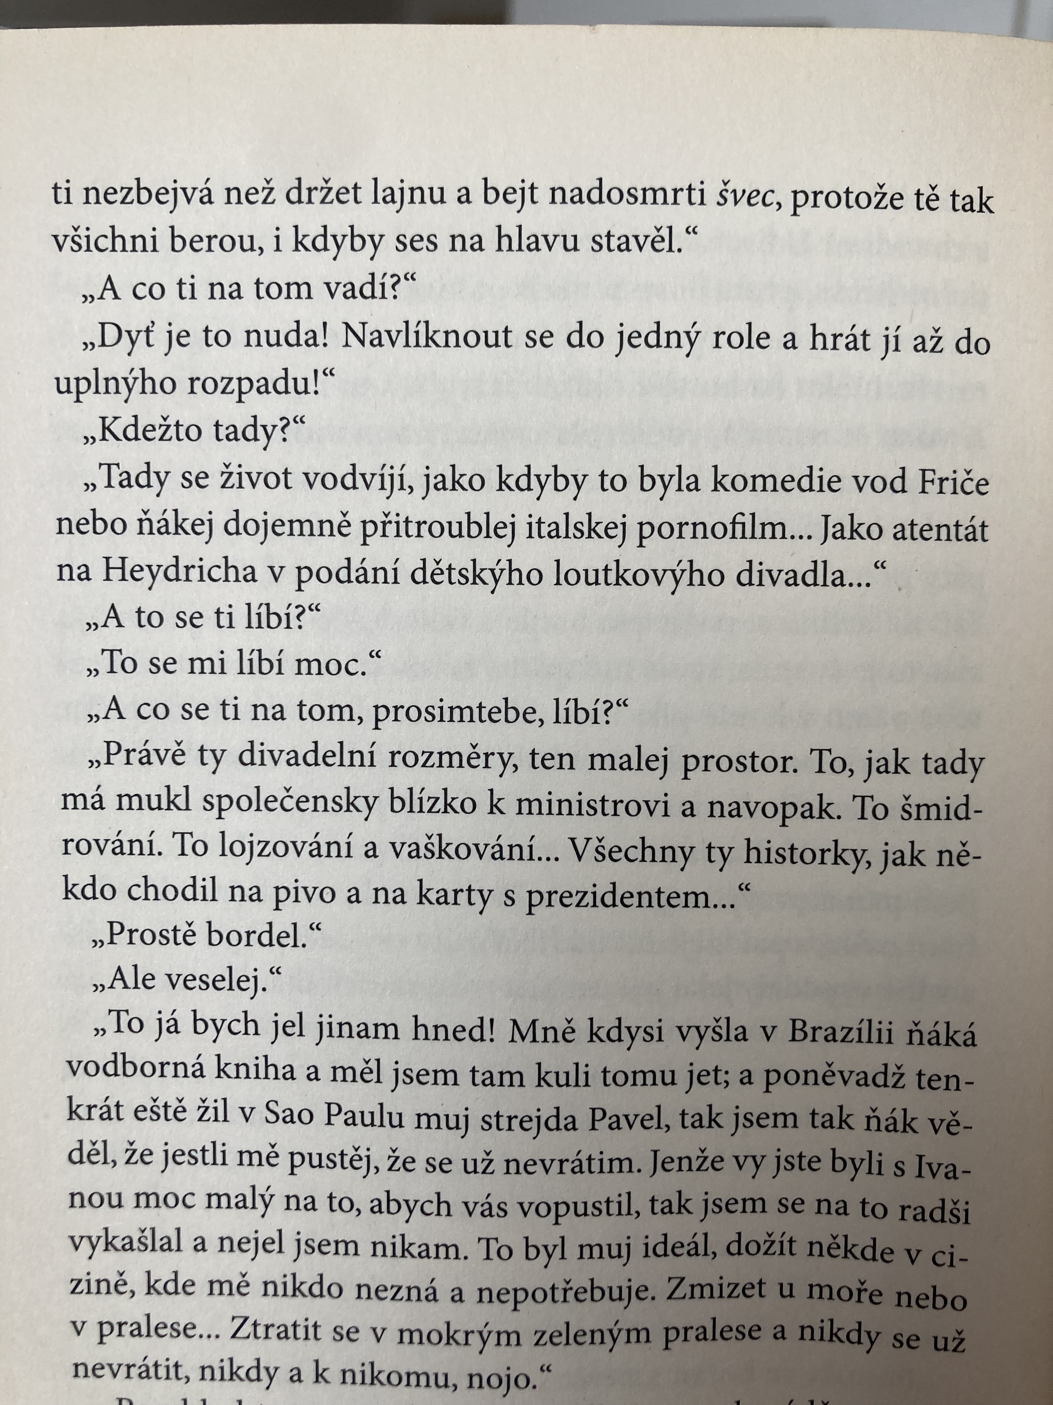
s. 94
s. 93

Slide 8
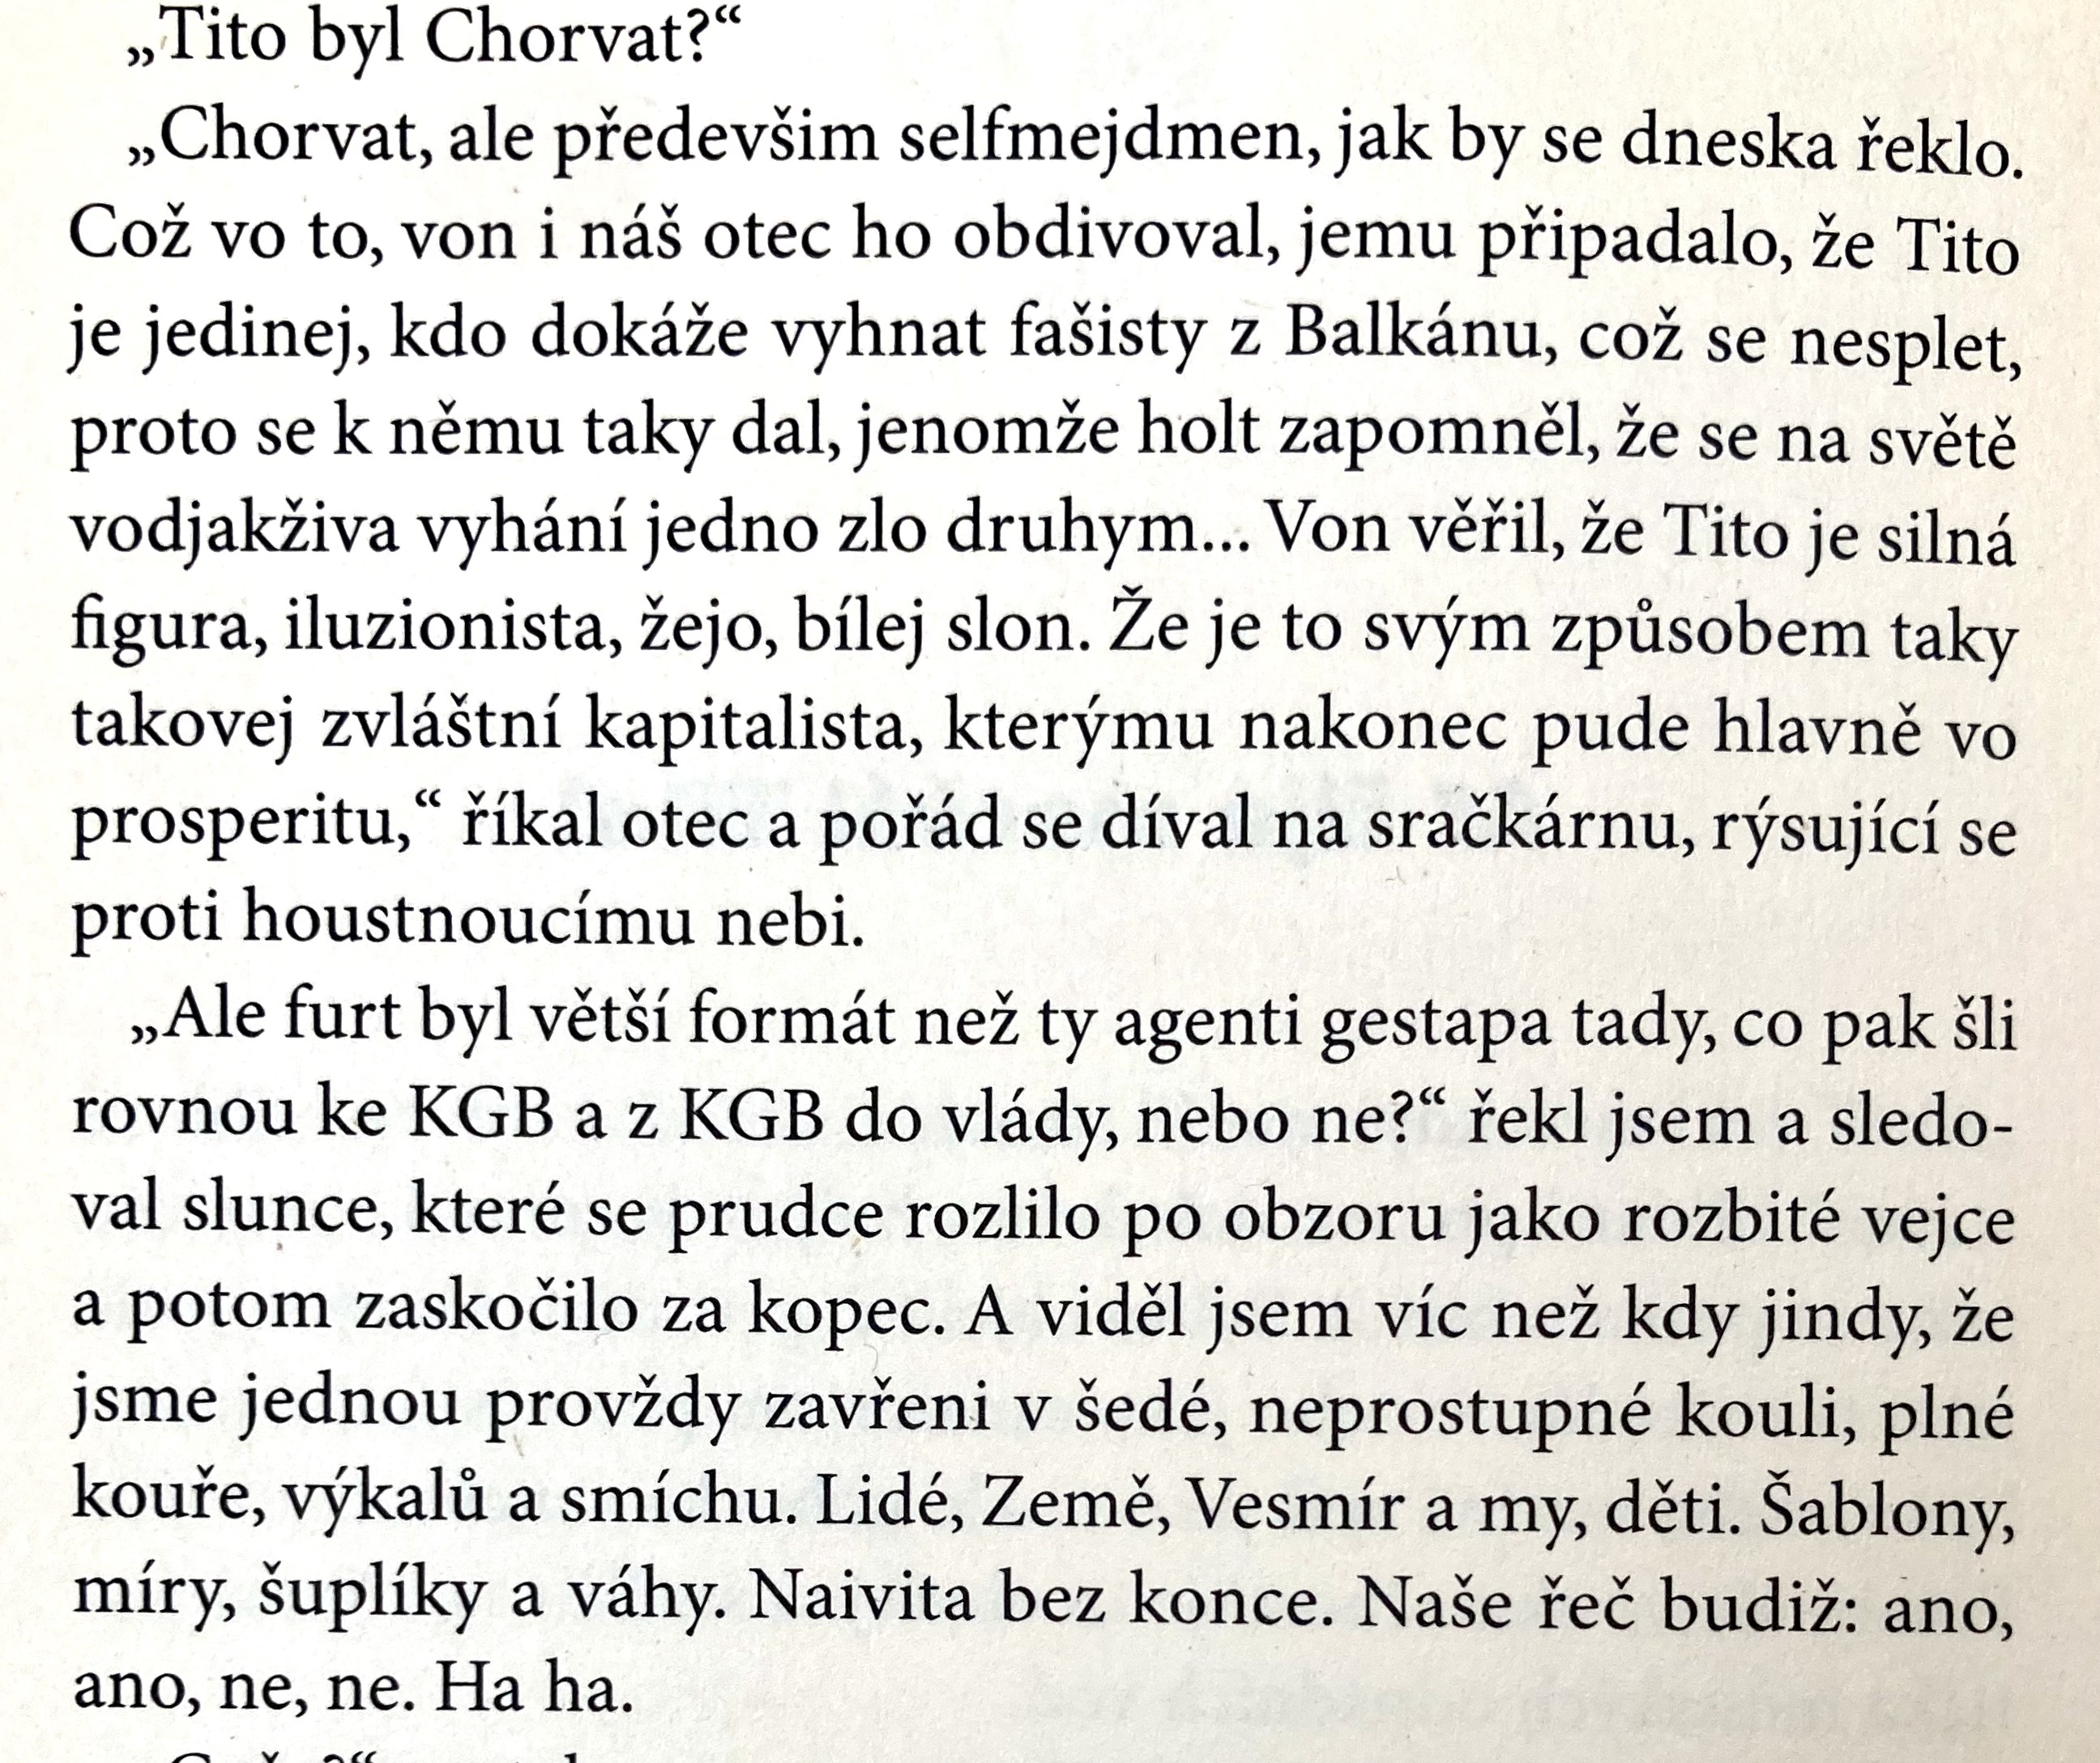
s. 40

Slide 9
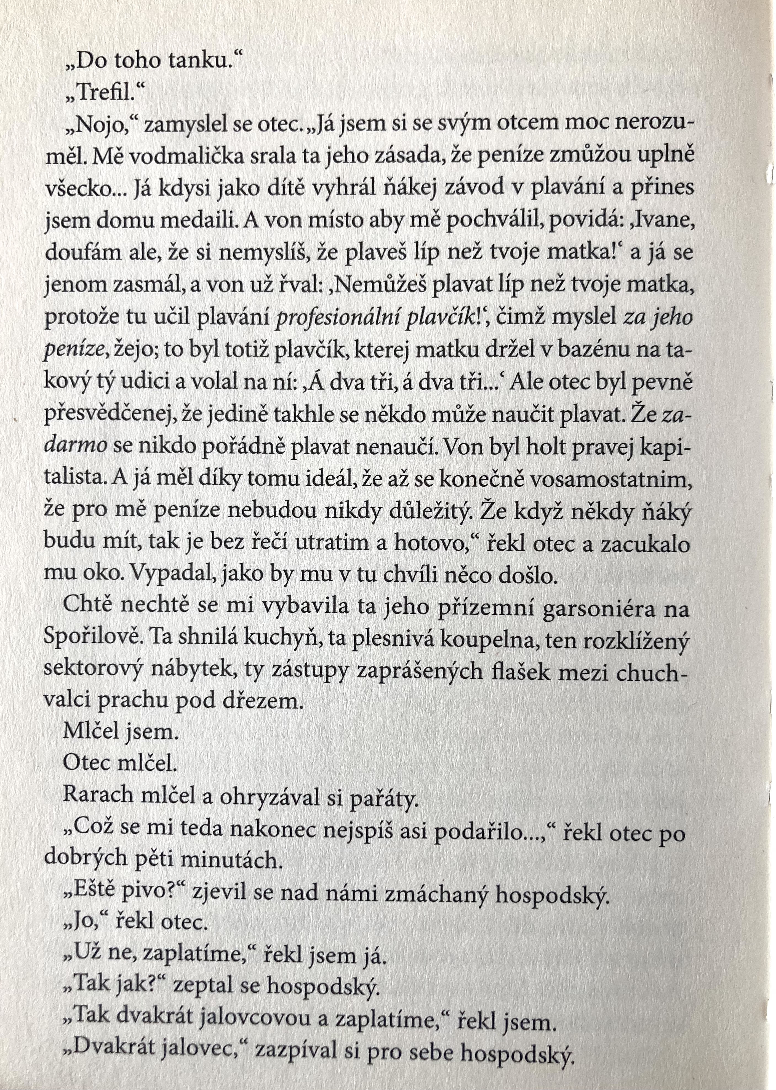
s. 99—100

Slide 10
s. 127
[...]

Slide 11
s. 128

Slide 12
s. 129

Slide 13
Bibliografie
Primární lit.:
Hakl, Emil. O rodičích a dětech. 3. vyd. Praha: Argo, 2008.
Sekundární lit.:
Čulík, Jan. Hakl a Viewegh: jak se vyrovnat s banalitou života. In Česká literatura, 2007, č. 5, s. 669–706. Malá, Zuzana. Emil Hakl: O rodičích a dětech. In V souřadnicích mnohosti, Alena fialová a kol. (eds.) Praha: Academia, 2014. Trávníček, Jiří. „A najednou máš nepřetržitej pocit viny, ani nevíš jak…“. In: Host, 2003, č. 6, s. 22—23.

